Slide 1
О чём-то скрипнет половица,
И спице опять не спится,
Присев на кровати, подушки
Уже навострили ушки…
И сразу меняются лица,
Меняются звуки и краски…
Тихонько скрипнет половица,
По комнате ходит сказка…
Ф.Кривин

Slide 2
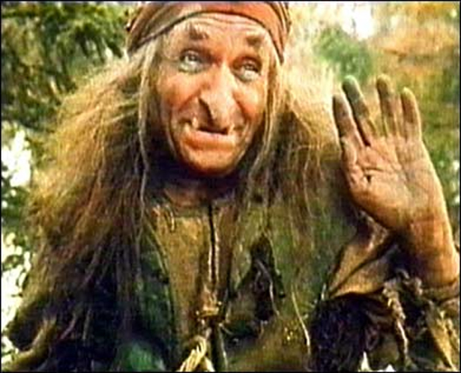
Постарайтесь без подсказки
Всех назвать и вспомнить сказки!
«Тьфу, тьфу, русским духом пахнет!
Добрый молодец, дело пытаешь,
аль от дела лытаешь?»

Slide 3
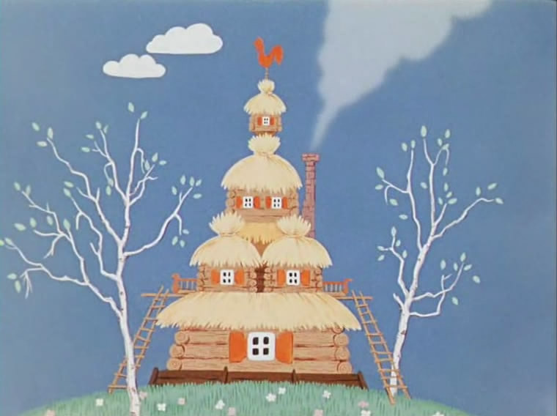
Постарайтесь без подсказки
Всех назвать и вспомнить сказки!
«Я знал, что всё так кончится. Уж больно я ветхий и старый, столько лет в поле стою. Мечтал, конечно, чтобы кто-нибудь во мне поселился, но их было так много, что я просто не выдержал и рухнул».

Slide 4
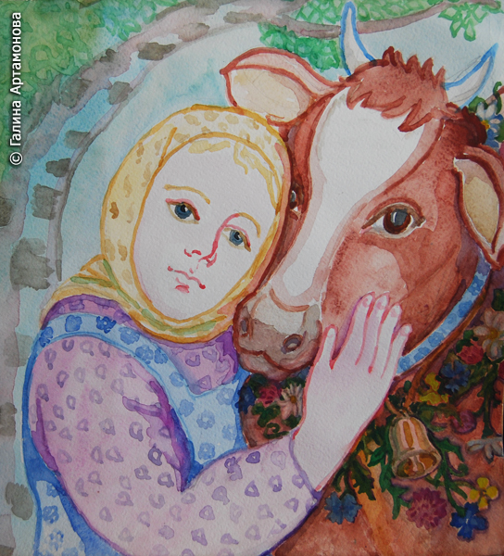
Постарайтесь без подсказки
Всех назвать и вспомнить сказки!
«Коровушка-матушка, меня бьют, ругают, хлеба не дают, плакать не велят. К завтрему дали пять пудов полотна напрясть, наткать, набелить, в трубы покатать!»

Slide 5
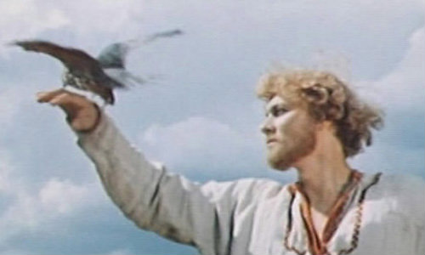
Русская народная сказка
«ФИНИСТ – ЯСНЫЙ СОКОЛ»

Slide 6
ТУЕСОК – круглая коробка из бересты.

Slide 7
ИГРА «Доскажи словечко»
СЛОВО
ОПРЕДЕЛЕНИЕ
МОЛОДЕЦ
ДЕВИЦА
ЛЕС
МОРЕ
КОЩЕЙ
ЕЛЕНА
ДВОР
ВОРОН
ЛЕБЕДЬ
ТЕРЕМ
КРЫЛЬЦО
ДОБРЫЙ
КРАСНАЯ
ТЁМНЫЙ, ДРЕМУЧИЙ
СИНЕЕ
БЕССМЕРТНЫЙ
ПРЕКРАСНАЯ,ПРЕМУДРАЯ
ШИРОКИЙ
ЧЁРНЫЙ
БЕЛАЯ
ВЫСОКИЙ
РЕЗНОЕ

Slide 8
ЧЕМ ПОХОЖИ ВСЕ ВОЛШЕБНЫЕ СКАЗКИ?
СЕМЯ ДОБРА, ЧТО ПОСЕЯНО СКАЗКОЙ,
В ЖИЗНИ РЕАЛЬНОЙ ВСХОДЫ ДАЕТ.
МИР НАПОЛНЯЕТСЯ СВЕТЛОЮ КРАСКОЙ,
СВЕТ ДОБРОТЫ НАС ПО ЖИЗНИ ВЕДЁТ.
ДОБРО ПОЖАЛОВАТЬ В СКАЗКУ!!!

